Slide 1
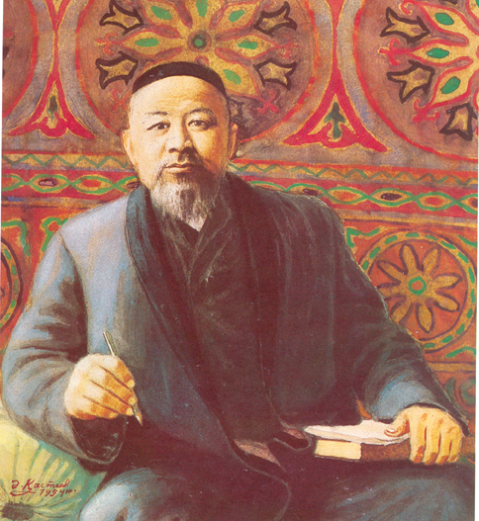
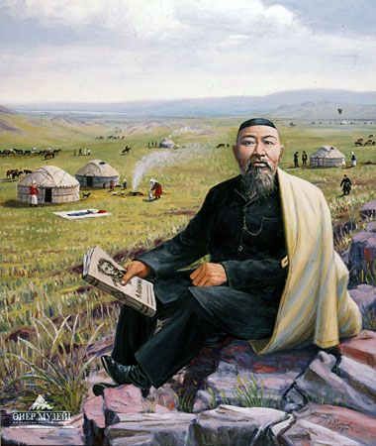
«Абай-дара, Абай-дана»
«Абай-дара, Абай-дана»

Slide 2
Қазағымның данышпаны, данасы
Ұлы тұлға Құнанбайдың баласы.
«Абай» атты бір періште келгенде
Тербеліпті ұлы қазақ даласы.

Slide 3
Абай- қазақ халқының маңдайына біткен дара тұлға. Ол туралы Елбасы Н.Ә.Назарбаев «Абай- қазақ халқының рухани қазынасына өлшеусіз үлес қосқан ғұлама ғана емес, сонымен қатар ол қазақ халқының ел болуына ұлан-ғайыр еңбек еткен данагер. Абай-әлемдік деңгейдегі ойшылдардың қатарындағы ғажайып тұлға» -деді.

Slide 4
Абай-лирик ақын. Олай дейтініміз, Абай өз шығармасына табиғат лирикасын қосқан. Жалпы табиғат, оның адам өміріндегі алатын орны ерекше. Табиғат қылқалам шеберлері мен ақын жазушылар және өнер иелерінің сүйікті тақырыбы екендігі. Бұл тақырып та Абай қаламына ілінді. Абай табиғаттағы тіршілік иелерінің өмірін, іс-әрекетімен байланысын сөзбен суреттейді.
Табиғат лирикаларына арналған өлеңдеріне құлақ түрейік.

Slide 5
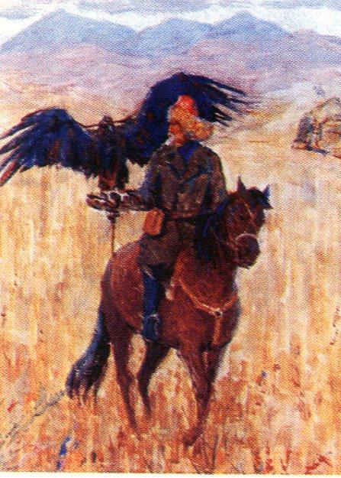
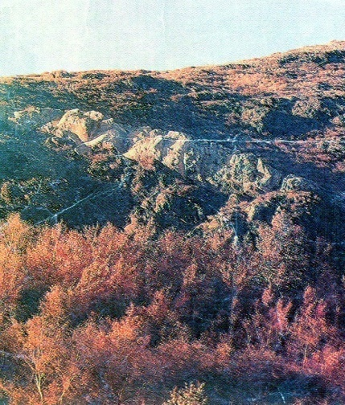

Slide 6
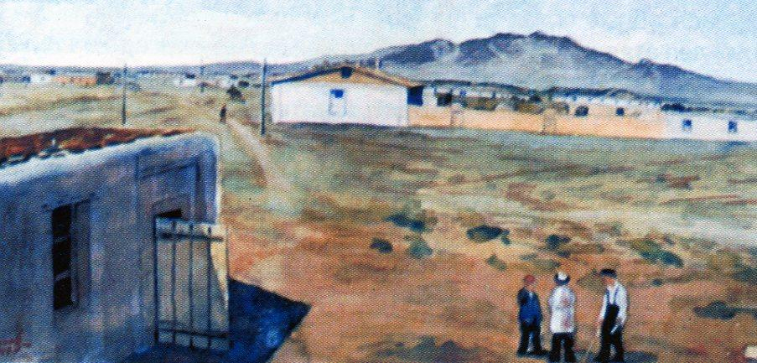

Slide 7
Абайдың қарасөздері

Slide 8
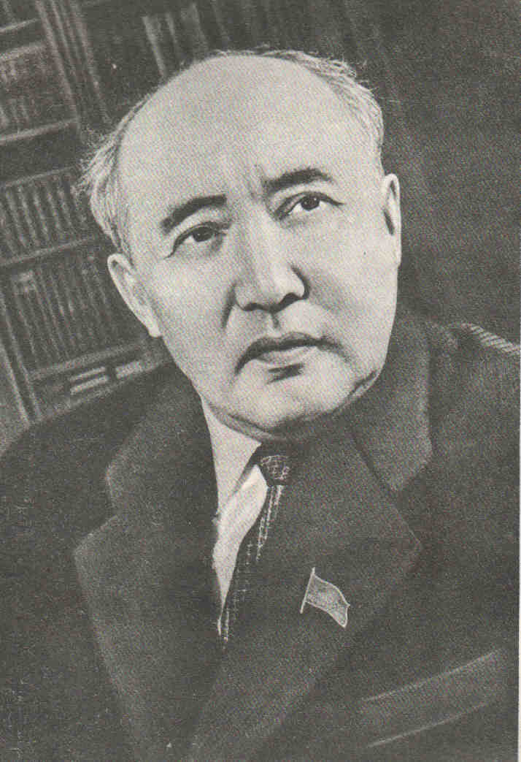
“...Жалпы алғанда, Абайдың осы барлық
қарасөз дейтін мұралары көркем прозаның өзіне
бөлек, бір алуаны боп қалыптанады. Бұлар сюжетті
шығармалар емес. Стиль, мазмұн жағынан алғанда,
осы шығармалар Абайдың өзі тапқан бір алуан көркем
сөздің түрі. Кейде адамгершілік, мораль мәселелеріне
арналған өсиет, толғау тәрізді.”

Slide 9
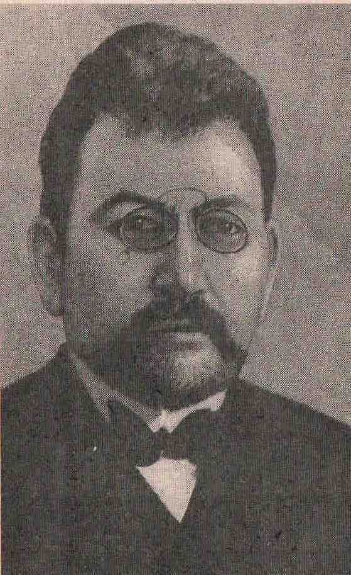
“... Абай сөздері жалпы адамның түсінуіне ауыр екені рас. Бірақ ол ауырлық Абайдың айта алмағанынан болған кемшілік емес, оқушылардың түсінерлік дәрежеге жете алмағанынан болатын кемшілік. Не нәрсе жайынан жазса да, Абай түбірін, тамырын, ішкі сырын, қасиетін қармай жазады. Сондықтан сөзінің бәрі де халыққа тіреліп, оқушылардың біліміне сын болып табылады.”

Slide 10
Екінші сөз
Өзге халықтардың өмір тәжірибесіндегі тағылымды жағынан үлгі алу керектігін айтады.
Ноғай (татар)
Сарт (өзбек)
Орыс
Абай пікірі:
Еңбек қылып, мал табудың жолын біледі. Салтанат, әсемдік те соларда.
Сарттың екпеген егіні жоқ, саудагерінің жүрмеген жері жоқ, қылмаған шеберлігі жоқ.
Орысқа айтар сөз жоқ, біз құлы, күңі қадарлы да жоқпыз.
Абайды қынжылтқан ойлар:
Көрші халықтардың өмір тәжірибесіндегі тағылымды жағына үңіліп, содан үлгі алудың орнына сыртына қарап үркіп, жаңсақтық жасаппыз. Неге өзбек сияқты егін салмасқа, ноғай сияқты сауда жасамасқа, орыс сияқты білімге құштар болып, олармен терезе теңестірмеске?!

Slide 11
Алтыншы сөз Ақын қазақтың “Өнер алды-бірлік, ырыс алды-тірлік”
деген мақалы төңірегінде философиялық мәнде ой өрбітеді.
Өнер алды - бірлік
Қазақ ойлайды:
Абай: замана
көзқарасымен
Мен: қазіргі заман көзқарасымен
Ас ортақ, ат ортақ, дәулет ортақ болса, бірлік - осы.
Бірлік – ақылға бірлік, малға бірлік емес. Бірлік малға сатылса, антұрғандықтың басы - осы.
Бірлік болмай, тірлік болмайды. Бірлік бар жерде береке бар.
Ырыс алды - тірлік
Қазақ ойлайды:
Абай: замана
көзқарасымен
Мен: қазіргі заман көзқарасымен
Кеудеден жан шықпағандық
Көкірегің мен көңілің тірі болып, адал еңбекпен мақсатты өмір сүру.
Адам деген атқа лайық болып, салауатты өмір сүру, адал еңбек етіп, өмірдің мәнін ұғыну. Жақсы тірлік қылсаң, ырысқа кенелесің.

Slide 12
Он бесінші сөз
Ұлы ойшыл адам өміріне ой жүгіртіп, терең топшылау жасап, адамның өзін-өзі тәрбиелеу мәселесін сөз етеді. Ол адамның қызыққан нәрсені өмірден өзі іздеп, үйрену кезіндегі есті кісі мен есер кісінің парқын саралайды.
«Әуелі пенде адам болып жаратылған соң, дүниеде ешбір нәрсені қызық
көрмей тұра алмайды».
1.Қызықты нәрсені қызықтау
Есті адам
Есер адам
2.Құмарлық
Орынды іске қызығып, шын құмарланады, келешек өміріне ғибрат алады.
Баянсыз, бағасыз нәрсеге қызығып, өмірінің қымбат шағын өткізіп алады. Келешекке талап қылмайды, өкінеді.
Абайша «әрбір құмарлықтың өзі дерт». Құмарлыққа қолы жете бере адам елтіп, мастыққа бой ұрады. Ал мастық ақылдың көзін байлайды.

Slide 13
Есті адам
Есер адам
Не нәрсені ақылға салады, бойын алдырмай, өзіне-өзі ие болады. Құмарлықты ақылға, ұстамдылыққа жеңгізеді.
Есі кете далақтап, еш нәрсенің парқын айырмай, ессіз құмарлыққа салынады.
Абайдың қорытынды пікірі:
«Егер есті кісілердің қатарында болғың келсе, күнінде бір мәртебе, болмаса жұмасында бір, ең болмаса айында бір өзіңнен өзің есеп ал. Сол алдыңғы есеп алғаннан бергі өміріңді қалай өткіздің екен, не білімге, не ахиретке, не дүниеге жарамды күніңде өзің өкінбестей қылықпен өткізіппісің? Жоқ, болмаса, не қылып өткізгеніңді өзің де білмей қалыппысың?»

Slide 14
Жиырмасыншы сөз
Адамдарға тән “Жалығу” сияқты мінездің пайда болуы жайлы сөз қозғайды.
Жалығу
Дүниенің өткіншілігіне өкіну, өмір қызығынан бой тасалау, безіну. Жалқаулыққа, қанағатсыздыққа, еріншектікке бой алдыру.
Абай пікірі
Адам баласының айналысып жүрген ісінен, кәсібінен, қызық думаннан жалығып жиренуі мүмкін. Егер адам жалығуға бой алдырса, арты жақсы болмайды.

Slide 15
Жиырма тоғызыншы сөз
Мақал-мәтелдер
Абайдың сыны
Менің пікірім
“Жарлы болсаң,
арлы болма”
Ардан кеткесін тірі болып жүргені құрысын
Жетпесімді толтырамын деп, арсыздыққа баруға болмайды. Жоғын адал еңбекпен табу – арлы адамның ісі.
“Қалауын тапса, қар жанады”, “Сұрауын тапса, адам баласының бермесі жоқ”
Сұрауын табамын, қалауын табамын деп қорлықпен өмір өткізгенше, малды не жерден сұрау керек, не аққан терден сұрау керек.
Адам әр нәрсеге талап қылып, өз еңбегімен күн көруі керек.
“Атың шықпаса, жер өрте”
Жер өртеп шығарған аттың несі мұрат?
Атыңды шығару мұрат емес. Жеке бастың қамы үшін жөнсіз іске баруға болмайды. Өзің жақсы болсаң, атыңды ел қадірлейді.
“Алтын көрсе періште жолдан таяды”
Періште алтынды не қылсын, өзінің көрсеқызар сұмдығын қоштағалы айтқаны.
Адал өмір сүретін адам арам жолмен келетін олжаға мойын бұрмайды.
“Ата-анадан мал тәтті, алтынды үйден жан тәтті”
Ата-анасын малға сатпақ ең арсыздың қылығы емес пе?
Ата-ана бала үшін өмір сүреді. Ата-анадан малды артық көру – арсыздық.

Slide 16
Отыз үшінші сөз Қазақтың өнерлі адамын Абай әулие санайды.
Бірақ сол өнерлі қазақтың бойында болатын кеселдерін атап береді.
Кесел түрлері:
Өнерлі қазақтың кеселдері:
Талапсыздық
Қолынан келгенге мәз, өнерін ұштауға, жетілдіруге қыры жоқ.
Еріншектік
Өнерімен күнкөрістік аз ғана мал тапса, соған тоқмейілсіп, салғырттыққа салынып, еріншектікке бой алдырады.
Алдауға салыну
Бұл кесел өзге жұрттың кінәсінен болады. Маңайдағы көрші-көлем, ағайын-туған ондай жігіттің өнерін қасиетті деп қадірлемей, арзанға бағалап, тегін істетуге әуес келеді.
Тамыршылдық
Біреулер оны алдап-сулап, соның өнерін өзіне бедел қылып, соның билігін өз қолына алып, ақыры оны кіріптар етіп қояды.

